Slide 1
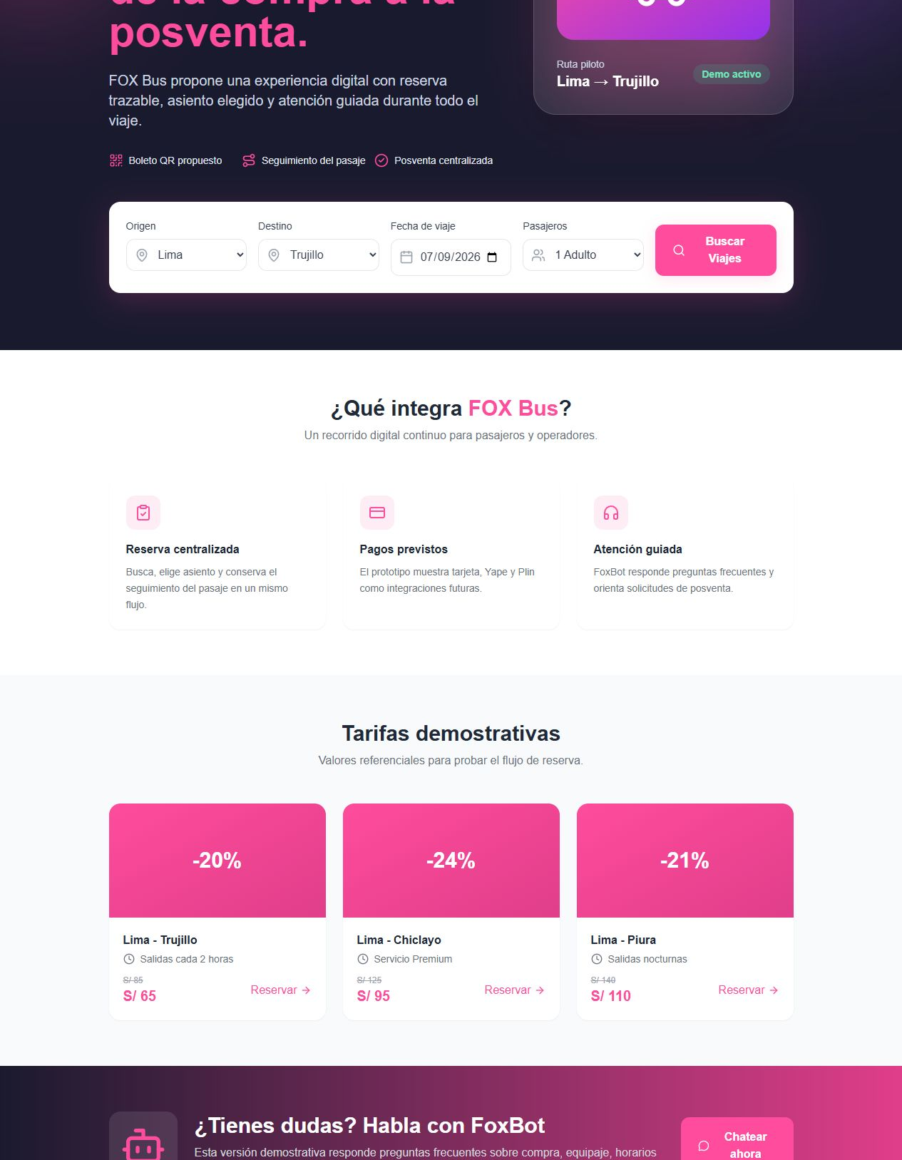
FB
FOX
Bus
Trazabilidad digital del pasaje interprovincial
Avance 1 de la idea de innovación
PILOTO LIMA - TRUJILLO
Innovación y Transformación Digital - Sección 41555
Grupo 6 - Septiembre de 2026
Notes:
Lucas Alonso Hernandez Carpio - 15 segundos.
Buenos días. Somos el Grupo 6 y presentamos FOX Bus, una propuesta para mantener la trazabilidad del pasaje interprovincial desde la compra hasta la atención posventa. Para este avance delimitamos el piloto a la ruta Lima - Trujillo.
Imagen: captura del prototipo local FOX Bus, 7 de septiembre de 2026. Repositorio: https://github.com/FdNava6/FoxBus

Slide 2
CLARIDAD Y DEFINICIÓN
Problema en la ruta piloto
96,4 M
1
Compra
Búsqueda, asiento y comprobante pueden quedar en canales distintos.
pasajeros movilizados por el transporte terrestre nacional en 2024
2
Abordaje
El pasajero necesita confirmar horario, asiento y validez del pasaje.
La cifra muestra la escala del sector. La fragmentación del proceso todavía debe medirse en Lima - Trujillo.
3
Posventa
Cambios, devoluciones o retrasos obligan a retomar datos de la compra.
Fuente: SUTRAN y MTC
Relevancia
Indecopi reconoce la postergación o transferencia del pasaje y exige información oportuna ante retrasos. FOX Bus busca conservar esa gestión dentro de la misma reserva.
FOX Bus - Avance 1 - Grupo 6
2
Notes:
Lucas Alonso Hernandez Carpio - 50 segundos.
El problema que queremos validar aparece cuando la información del pasaje se reparte entre la compra, el abordaje y la posventa. El pasajero puede perder visibilidad del estado y el personal debe reconstruir la gestión. El sector movilizó más de 96 millones de pasajeros en 2024, lo que confirma su escala, aunque no usamos esa cifra como prueba de la fragmentación. Indecopi también reconoce derechos vinculados con la postergación, la transferencia y la información ante retrasos. Nuestra hipótesis se medirá con usuarios de la ruta Lima - Trujillo.
Fuentes: https://www.gob.pe/institucion/sutran/noticias/1087273-sutran-mtc-transporte-terrestre-movilizo-mas-de-96-millones-de-pasajeros-a-nivel-nacional-en-2024 ; https://cdn.www.gob.pe/uploads/document/file/6501533/5672660-a3-derecho-pasajeros-transporte-terrestres-indecotip.pdf

Slide 3
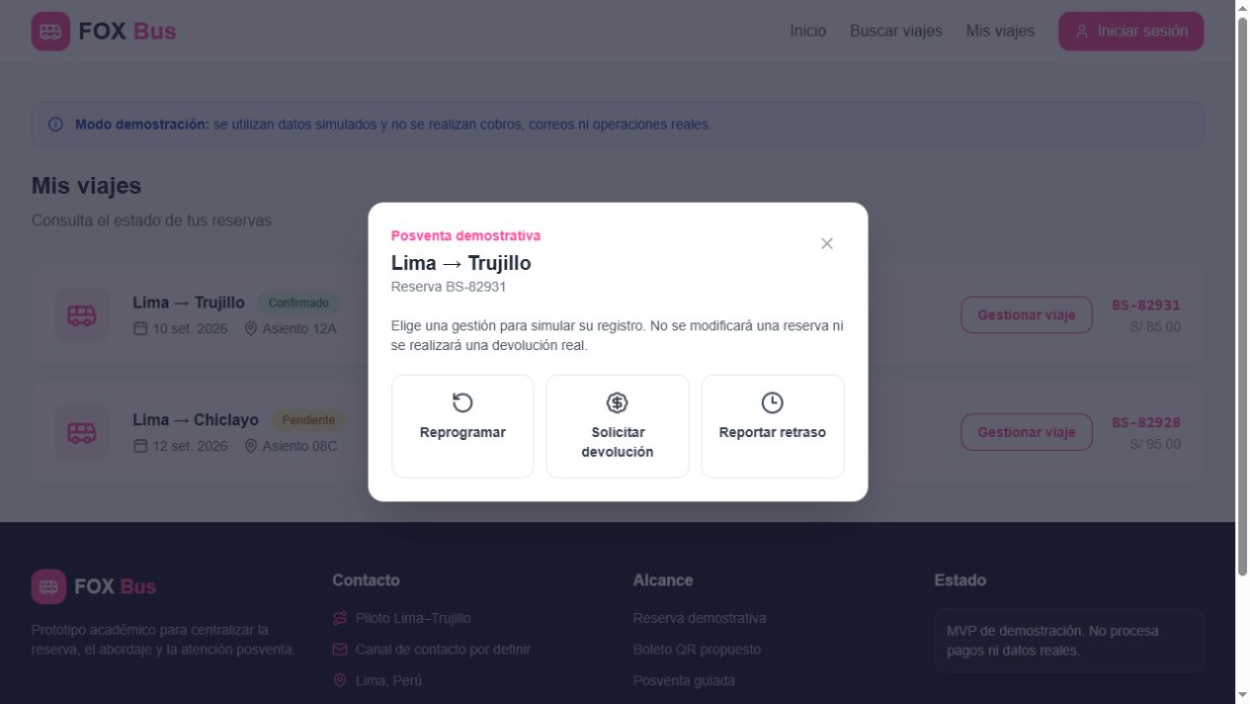
SOLUCIÓN E INNOVACIÓN
Una reserva que conserva su estado
FOX Bus integra el recorrido del pasaje en un solo flujo digital.
Búsqueda, viaje y asiento vinculados a una reserva.
Boleto QR propuesto para el abordaje.
Posventa guiada para reprogramar, solicitar devolución o reportar retraso.
Panel operativo asociado al mismo estado de la reserva.
Captura del prototipo actual. Las acciones se identifican como demostrativas.
Diferenciación
La diferencia está en conectar las etapas, no en presentar cada función como inédita.
FOX Bus - Avance 1 - Grupo 6
3
Notes:
Carlos Fernando Loli Pinillos - 55 segundos.
La solución conserva una misma reserva durante todo el recorrido. El usuario busca el viaje, elige asiento, consulta su estado y encuentra una gestión de posventa desde el mismo canal. Para el abordaje proponemos un código QR y, para la operación, un panel que reúne reservas e incidencias. La innovación no consiste en afirmar que el QR o el chatbot son nuevos. Nuestra diferencia está en conectar esas funciones con un identificador y un estado común. En pantalla se ve la posventa demostrativa que ya funciona en el frontend.
Fuente del prototipo: https://github.com/FdNava6/FoxBus

Slide 4
QUÉ EXISTE Y QUÉ SIGUE
Alcance del MVP
Funciona hoy
Buscador, resultados y selección de asiento.
Checkout y reservas con datos simulados.
FoxBot con respuestas predefinidas.
Dashboard con información de muestra.
Siguiente iteración
Backend, autenticación y base de datos.
Pago y devolución reales.
Emisión y lectura productiva de QR.
Medición del piloto.
Frontend navegable del repositorio
FOX Bus - Avance 1 - Grupo 6
4
Notes:
Fadia Navarro Julián - 50 segundos.
El MVP se limita a la ruta Lima - Trujillo. Hoy funcionan la navegación, la búsqueda, la selección de asientos, un checkout demostrativo, Mis viajes, FoxBot y un panel con datos de muestra. Todo lo simulado aparece identificado. En la siguiente iteración planteamos conectar un backend, persistir reservas, definir autenticación y probar QR y pagos. Dejamos fuera el despliegue nacional, el hardware de terminal y la inteligencia artificial predictiva para mantener un alcance que el equipo pueda ejecutar.
Fuente del prototipo: https://github.com/FdNava6/FoxBus

Slide 5
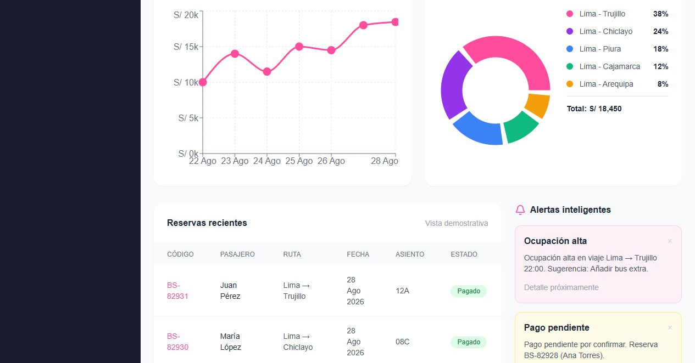
TECNOLOGÍA Y TIEMPO
Viabilidad técnica y plan
Pila disponible
React y Vite para la interfaz modular.
Tailwind, Router y Zustand para el recorrido.
Axios y Recharts preparados para API y métricas.
GitHub Actions valida lint, pruebas y build.
Evaluación
El prototipo es viable con los conocimientos y recursos actuales. La operación real depende de integraciones externas y reglas de negocio todavía por definir.
1
2
3
4
5
6
Validar
Diseñar
Consolidar
API mínima
QR y posventa
Probar
6 semanas
FOX Bus - Avance 1 - Grupo 6
5
Notes:
Lucas Andres Moscoso Sining - 60 segundos.
La propuesta es viable como prototipo porque el equipo ya dispone de un frontend navegable y trabaja con React, Vite, Tailwind, Router y Zustand. Axios prepara la conexión con una API y Recharts permite representar métricas del operador. Además, el repositorio ejecuta lint, pruebas y build en cada cambio. Proponemos seis semanas: validar el problema, ajustar el diseño, consolidar el frontend, crear una API mínima, probar QR y posventa, y cerrar con pruebas. Los pagos y el hardware quedan condicionados a proveedores y reglas posteriores.
Fuente técnica: https://github.com/FdNava6/FoxBus

Slide 6
PLAN DE EVIDENCIA
Validación y próximos pasos
5 + 2
Qué mediremos
Canales y pasos repetidos durante una gestión.
Comprensión del viaje, asiento y estado de la reserva.
Capacidad para encontrar la opción correcta de posventa.
Información mínima que el operador necesita en el panel.
Cinco pasajeros y dos personas con experiencia operativa como muestra inicial sugerida.
La muestra todavía no representa resultados. Sirve para validar la hipótesis y priorizar el siguiente desarrollo.
Cierre
FOX Bus mantiene una sola reserva desde la compra hasta la posventa y validará su valor antes de escalar.
FOX Bus - Avance 1 - Grupo 6
6
Notes:
Jaime Israel Aramburu Condori - 45 segundos.
El siguiente paso es validar con una muestra inicial sugerida de cinco pasajeros y dos personas con experiencia operativa. Observaremos qué canales usan, dónde repiten pasos, si comprenden el estado de la reserva y si encuentran la gestión de posventa adecuada. Esas evidencias decidirán si priorizamos backend, QR o pagos. Con este alcance, FOX Bus cumple el Avance 1: presenta un problema delimitado, una diferencia clara, un prototipo viable y un plan de validación. Gracias.
Repositorio del proyecto: https://github.com/FdNava6/FoxBus

